Slide 1
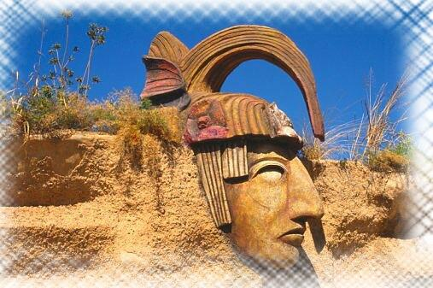
Мексика
и интересные факты о ней.

Slide 2
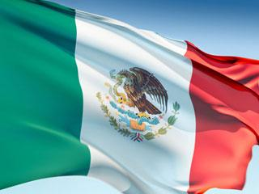
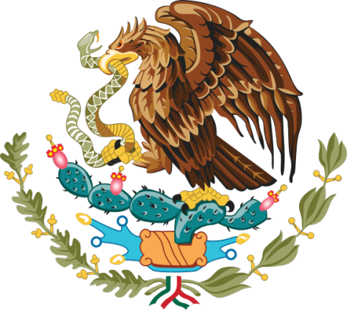
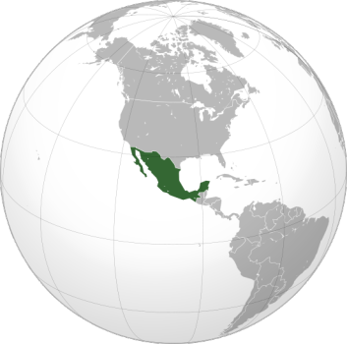
Официально — Мексика́нские Соединённые Шта́ты (исп. Estados Unidos Mexicanos)
Мексика—третья по величине страна Латинской Америки после Бразилии и Аргентины.
Мексика является самой северной из стран Латинской Америки и самой населённой из испаноговорящих стран.

Slide 3
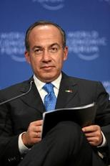
Дата независимости | 16 сентября 1810(от Испании)
Официальный язык | испанский
Столица | Мехико
Крупнейшие города | Мехико, Гвадалахара, Монтеррей, Пуэбла
Форма правления | Президентская республика
Президент | Фелипе Кальдерон
Территория | 13-я в мире
Валюта | Мексиканское песо
Президент Мексики
Фелипе Кальдерон.

Slide 4
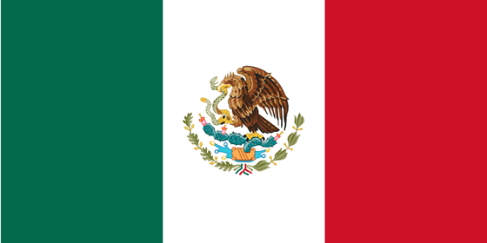
Флаг Мексики состоит из трех вертикальных полос. Левая зеленая полоса обозначает надежду, средняя белая символизирует чистоту, а правая красная полоса представляет кровь мексиканского народа. Изображение орла, поедающего змея, основано на легенде ацтеков.

Slide 5
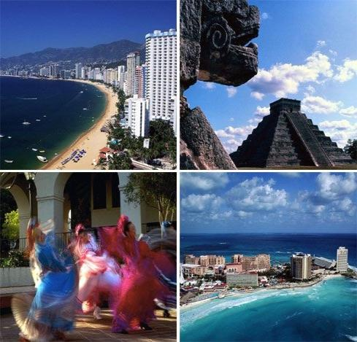
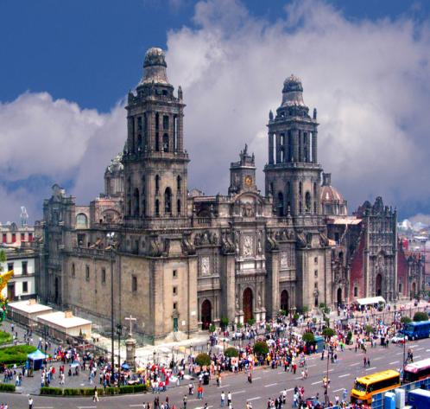
Государственный язык испанский, но широко распространен и английский язык.
В курортных зонах, в магазинах и ресторанах в ходу английский, французский и немецкий языки, в провинции они не распространены.
Помимо этого местные этнические группы говорят на своих родных языках.

Slide 6
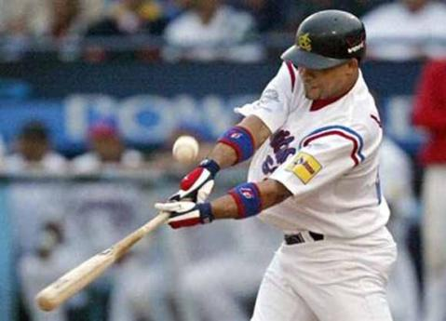
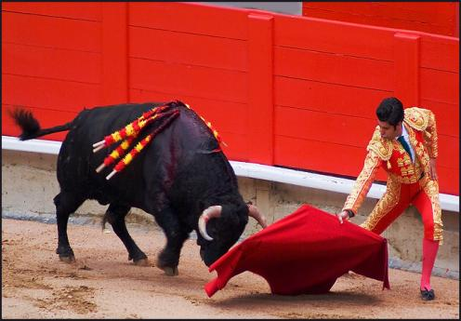
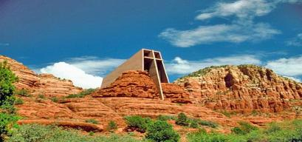
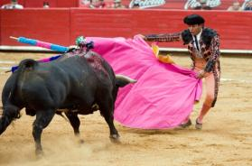
Национальным видом спорта Мексики считается бой быков. Во всех крупных мексиканских городах построены арены для боя быков. Самая крупная из них – арена La Monumental в городе Мехико. Кроме этого, одним из самых любимых мексиканских видов спорта является футбол. Здесь имеется две Национальных Лиги. Второе место по популярности в Мексике занимает бейсбол.

Slide 7
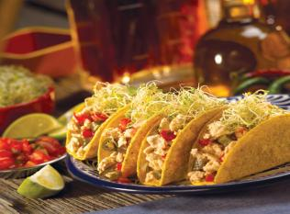
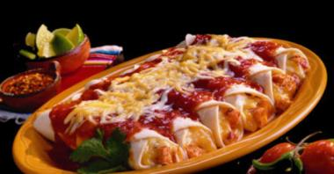
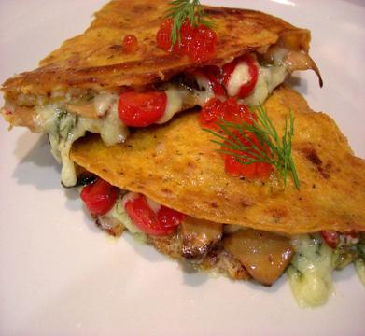
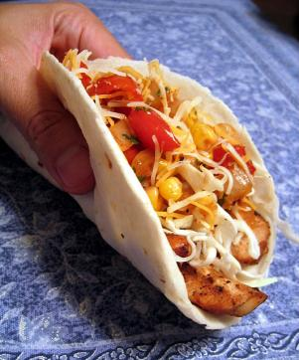
Мексиканская кухня пользуется всемирной славой. Среди самых известных кулинарных шедевров следует назвать такие блюда, как фахитас (fajitas), кесадильяс (quesadillas), энчиладас (enchiladas) и всеми любимые такос (tacos).
Энчиладас
Такос
Фахитас
Кесадильяс

Slide 8
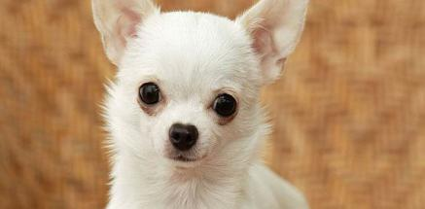
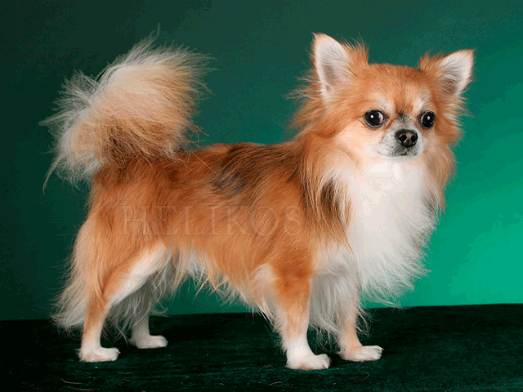
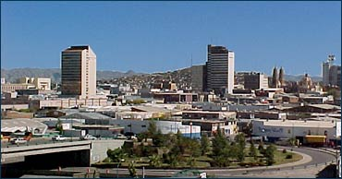
Чихуахуа является самой маленькой собакой в мире, и названа в честь мексиканского штата.
State Chihuahua

Slide 9
Спасибо за внимание!
ученицы 10-А класса, Герасимовой Елизаветы

